Slide 1

第2课时
习题课——对数函数及其性质的应用

Slide 2



类型一:比较大小
【典例1】比较下列各组数中两个值的大小:
(1)log₂3.4,log₂8.5.
(2)log_{0.3}1.8,log_{0.3}2.7.
(3)log₃0.24,log_{0.2}0.24.
(4)log_{a}5.1,log_{a}5.9(a>0且a≠1).

Slide 3
【解题指南】比较两个同底数的对数大小,首先要根据对数底数来判断对数函数的增减性;然后比较真数大小,再利用对数函数的增减性判断两对数值的大小.对于底数以字母形式出现的,需要对底数a进行讨论.

Slide 4
【解析】(1)因为f(x)=log₂x为增函数且3.4<8.5,所以log₂3.4<log₂8.5.
(2)因为f(x)=log_{0.3}x为减函数且1.8<2.7,所以log_{0.3}1.8>log_{0.3}2.7.
(3)因为log₃0.24<log₃1=0,log_{0.2}0.24>log_{0.2}1=0,所以log₃0.24<
log_{0.2}0.24.
(4)当a>1时,因为f(x)=log_{a}x为增函数且5.1<5.9,所以log_{a}5.1<log_{a}5.9,
当0<a<1时,因为f(x)=log_{a}x为减函数且5.1<5.9,所以log_{a}5.1>log_{a}5.9.

Slide 5
【规律总结】比较两个对数式大小的思路
(1)看底数,底数相同的两个对数可直接利用对数函数的单调性来比较大小,若“底”的范围不明确,则需分两种情况讨论;
(2)看真数,底数不同但真数相同的两个对数可借助于图象,或应用换底公式将其转化为同底的对数来比较大小;
(3)找中间值,底数、真数均不相同的两个对数可选择适当的中间值(如1或0等)来比较.

Slide 6

【巩固训练】(2015·成都高一检测)已知0<a<1,b>1且ab>1,则下列不等式中成立的是 ( )
A.log_{b} <log_{a}b<log_{a} B.log_{a}b<log_{b} <log_{a}
C.log_{a}b<log_{a} <log_{b} D.log_{b} <log_{a} <log_{a}b

Slide 7

【解析】选B.因为0<a<1,b>1,ab>1,
所以0< <1< <b.
所以log_{a}b<log_{a} <log_{a} ,
而log_{a} =log_{b} =-1.
故log_{a}b<log_{b} <log_{a} .

Slide 8


【补偿训练】设a=log₃π,b=log₂ ,c=log₂ ,试比较a,b,c的大小.
【解析】因为0<log₂ <log₂ <log₂2=1,log₃π>log₃3=1,所以a>b>c.

Slide 9
类型二:简单对数不等式
【典例2】(2015·焦作高一检测)已知函数f(x)的图象与g(x)=log₅x的图象关于x轴对称,解不等式f(2x)<f(x-1).
【解题指南】由条件先求出函数f(x)的解析式,然后借助f(x)的单调性即可把原不等式转化为一元一次不等式组来求解.

Slide 10
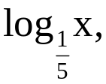
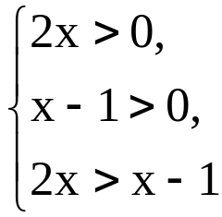
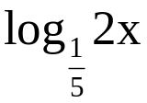
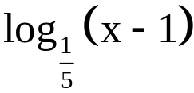
【解析】因为函数f(x)的图象与g(x)=log₅x的图象关于x轴对称,所以
f(x)=
故f(2x)<f(x-1)⇔ < ⇔ ⇔x>1,所以原不等式
的解集为(1,+∞).

Slide 11
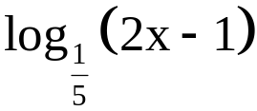
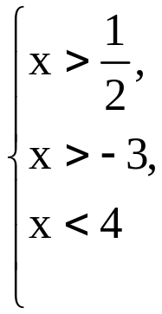
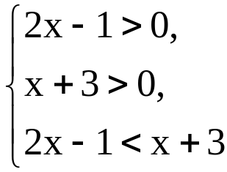
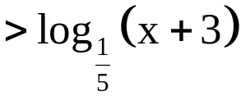

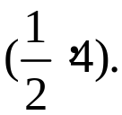
【延伸探究】
1.(改变问法)本例条件不变,试解不等式f(2x-1)>f(x+3).
【解析】由题意得f(x)= 因此f(2x-1)>f(x+3)⇔
⇔ ⇔ ⇔ <x<4,所以原不等式
的解集为

Slide 12
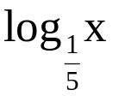
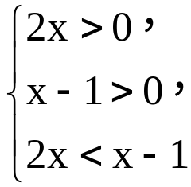
2.(变换条件)若本例中的条件“g(x)=log₅x”换为“g(x)= ”,
其他条件不变,结论又如何呢?
【解析】由题意得f(x)=log₅x.
故f(2x)<f(x-1)⇔log₅2x<log₅(x-1)⇔ 无解.即原不等式的
解集为∅.

Slide 13
3.(变换条件)若本例中的函数“g(x)=log₅x”换为“g(x)=log_{a}x,
(a>0且a≠1)”,其他条件不变,试解不等式f(2x)<f(x-1).

Slide 14
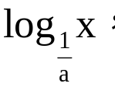
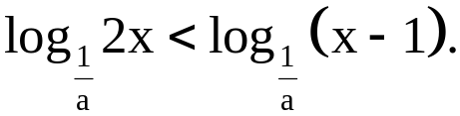
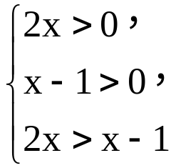
【解析】因为f(x)与g(x)的图象关于x轴对称,所以f(x)=
故f(2x)<f(x-1)⇔
当a>1时,原不等式⇔ ⇔x>1,
当0<a<1时,原不等式⇔ 无解,所以当a>1时,原不等式的解集
是(1,+∞),当0<a<1时,原不等式的解集为空集.

Slide 15
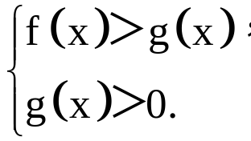
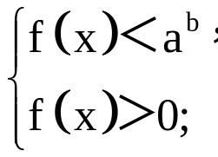
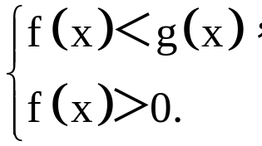
【规律总结】解对数不等式的两种类型及转化方法
(1)当a>1时,①log_{a}f(x)>b=log_{a}a^{b}⇒f(x)>a^{b};
②log_{a}f(x)>log_{a}g(x)⇒
(2)当0<a<1时,①log_{a}f(x)>b=log_{a}a^{b}⇒
②log_{a}f(x)>log_{a}g(x)⇒
提醒:解简单对数不等式时不要忘记真数大于0这一条件.

Slide 16
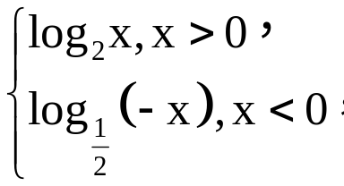
【补偿训练】设函数f(x)= 若f(a)>f(-a),求实数a的取值范围.

Slide 17
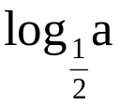

【解析】(1)当a>0时,-a<0,f(a)=log₂a,f(-a)= .
因为f(a)>f(-a),所以log₂a> ,所以log₂a>-log₂a,
所以log₂a>0,所以log₂a>log₂1,所以a>1.
(2)当a<0时,-a>0,f(a)= (-a),f(-a)=log₂(-a).
因为f(a)>f(-a),所以 (-a)>log₂(-a),
所以-log₂(-a)>log₂(-a),
所以log₂(-a)<0⇔-1<a<0.
综上所述a的取值范围是(-1,0)∪(1,+∞).

Slide 18
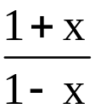
类型三:对数函数性质的综合应用
【典例3】已知f(x)=log_{a} (a>1):
(1)求f(x)的定义域.
(2)判断f(x)的奇偶性并予以证明.
(3)求使f(x)>0的x的取值范围.

Slide 19
【解题指南】(1)求函数f(x)的定义域只需解不等式 >0即可.
(2)判断f(x)的奇偶性需分两步:第一步是看定义域是否关于原点对称;
第二步判断f(-x)与f(x)的关系.
(3)欲求f(x)>0的x的取值范围,只需解一个简单的对数式log_{a}
>log_{a}1即可.

Slide 20
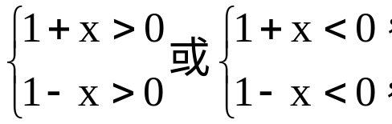
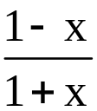
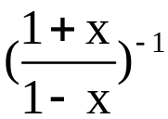
【解析】(1)因为f(x)=log_{a} ,需有 >0,
即 所以-1<x<1.
所以函数f(x)的定义域为(-1,1).
(2)因为f(-x)=log_{a} =log_{a}
=-log_{a} =-f(x),
又由(1)知f(x)的定义域为(-1,1),所以f(x)为奇函数.

Slide 21
(3)log_{a} >0(a>1),因为a>1,所以可得 >1,
由(1)中知x∈(-1,1),有1-x>0.
所以可得1+x>1-x,解得x>0.
即当a>1时,x∈(0,1),有f(x)>0.

Slide 22
【规律总结】
1.对数函数性质的综合应用
(1)常见的命题方式:
对数函数常与函数的奇偶性、单调性、最大(小)值以及不等式等问题综合,求解中通常会涉及对数运算.
(2)解此类问题的基本思路:
首先要将所给的条件进行转化,然后结合涉及的知识点,明确各知识点的应用思路、化简方向,与所求目标建立联系,从而找到解决问题的思路.

Slide 23
2.解答y=log_{a}f(x)型或y=f(log_{a}x)型函数要注意的问题
(1)要注意变量的取值范围.例如,f(x)=log₂x,g(x)=x²+x,则f(g(x))=log₂(x²+x)中需有g(x)>0;g(f(x))=(log₂x)²+log₂x中需有x>0.
(2)判断y=log_{a}f(x)型或y=f(log_{a}x)型函数的奇偶性,首先要注意函数中自变量的范围,再利用奇偶性的定义判断.

Slide 24
【拓展延伸】函数y=log_{a}f(x)单调性的判定
令y=log_{a}u,u=f(x),若它们具有同样的单调性,则y=log_{a}f(x)为增函数;若它们具有相反的单调性,则y=log_{a}f(x)为减函数.
如:已知函数y=log₂x²,
(1)求函数的定义域.
(2)讨论函数的单调性.
解:(1)令u=x²,则由u>0得,x≠0,所以函数的定义域为{x|x≠0}.

Slide 25
(2)函数y=log₂u在(0,+∞)上为增函数;
u=x²在(0,+∞)上为增函数,在(-∞,0)上为减函数.
根据复合函数的单调性知:y=log₂x²在(0,+∞)上为增函数,在(-∞,0)上为减函数.

Slide 26
【巩固训练】已知函数f(x)=log₂(1+x²).
求证:(1)函数f(x)是偶函数.(2)函数f(x)在区间(0,+∞)上是增函数.
【证明】(1)函数f(x)的定义域是R,f(-x)
=log₂[1+(-x)²]=log₂(1+x²)=f(x),
所以函数f(x)是偶函数.

Slide 27

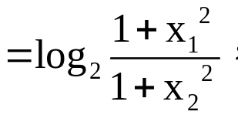
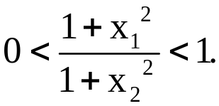
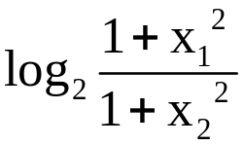
(2)设任意的x₁,x₂,且0<x₁<x₂,则f(x₁)-f(x₂)=
由于0<x₁<x₂,则0<x₁²<x₂²,则0<1+x₁²<1+x₂²所以
又函数y=log₂x在(0,+∞)上是增函数,所以 <0,所以f(x₁)<
f(x₂).所以函数f(x)在区间(0,+∞)上是增函数.

Slide 28

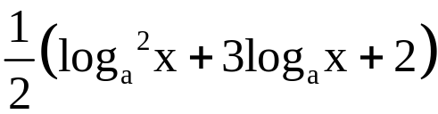
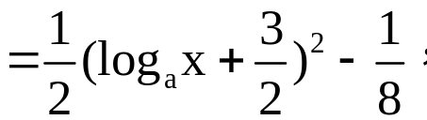

【补偿训练】设x∈[2,8],函数f(x)= log_{a}(ax)·log_{a}(a²x)的最大
值是1,最小值是- ,求a的值.
【解析】f(x)= (log_{a}x+1)(log_{a}x+2)=
由题设,因为f(x)_{min}=- ,这时log_{a}x=- ,又因为x∈[2,8],所以a
∈(0,1).

Slide 29
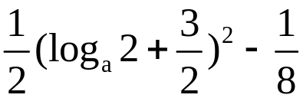

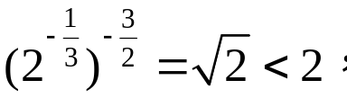
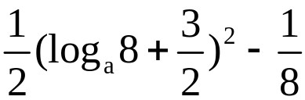
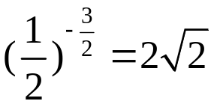
因为f(x)是关于log_{a}x的二次函数,所以函数最大值必在x=2或x=8时取
得,若 =1,则a= ,取得最小值时 这时
x∉[2,8],舍去.
若 =1,则a= ,此时取得最小值时x= ∈[2,8]
符合题意,所以a= .

Slide 30


Slide 31


